Slide 1
Formazione Infermiere Specialista nel Rischio Infettivo
Oggi e domani
Mariantonietta Pompeo
Consiglio Direttivo ANIPIO

Slide 2
L’ISRI è una figura che nasce negli anni 80
Circolare Ministero Sanità n. 52/1985 «Lotta contro le infezioni ospedaliere
2.1.2 – L’infermiera addetta al controllo delle infezioni (ICI)
Circolare Min. Sanità 30 gennaio 1988 n. 8,
Lotta contro le infezioni ospedaliere: la sorveglianza
l’Organizzazione Mondiale della Sanità suggerisce l’impiego di un infermiere o caposala
Tale figura dovrebbe essere identificata all’interno del personale esistente ed essere dotata di specifica competenza per assolvere alle sue mansioni
Notes:
E’ una figura fondamentale per la sorveglianza delle infezioni ospedaliere: è un’infermiera/e professionale con una certa esperienza consolidata nel lavoro di reparto (chirurgico o medico) e coinvolta nel programma di controllo

Slide 3

ll Percorso formativo dell’ ICI a livello Nazionale
Piemonte
Emilia-Romagna
Marche
Attivano corsi di formazione, per fornire a questi professionisti le competenze e gli strumenti essenziali
per svolgere l’attività di controllo e sorveglianza delle infezioni ospedaliere.
Notes:
L’introduzione di questo professionista nel Sistema sanitario nazionale è stata un processo lento, non uniforme e ancora incompleto; le regioni pilota sono state

Slide 4
Successivamente in alcune Università Italiane
Master di 1° Livello
Infermiere Epidemiologo
l'Università degli Studi di Genova
Università di Torino
Università di Verona Trento
Università Federico II di Napoli
Università G. D'Annunzio di Chieti
alcuni di questi in collaborazione con ANIPIO
Corsi di Perfezionamento (Università di Milano)
Notes:
In alcune università Discrezionalità sulla nomenclatura di questo professionista

Slide 5
Profilo di competenza 2010 da ICI a ISRI
Partecipa alla definizione delle politiche sanitarie e socio sanitari
Partecipa alla identificazione del rischio infettivo nei contesti
sanitari e socio sanitari pubblici e privati
Pianifica, gestisce e valuta gli interventi di prevenzione, controllo,
sorveglianza del rischio infettivo….
Garantisce attività di supervisione e consulenza sul controllo del
rischio infetti vo basati sulle EBP
Utilizza nel controllo del rischio infettivo, metodi e strumenti…….
in relazione all’evoluzione tecnologica e delle conoscenze
Promuove il cambiamento nei contesti organizzativi
Notes:
I l titolo di infermiere specialista nel rischio infettivo viene riconosciuto agli infermieri in possesso del master di primo livello nel Controllo del Rischio infettivo. Operando in autonomia oppure in collaborazione con altri professionisti, presso strutture pubbliche e private, l’ Isri garantisce la tutela della salute della collettività. Ecco gli interventi che lo qualificano, secondo il profilo elaborato da Anipio in collaborazione con la Federazione Nazionale Collegi Ipasvi nel 2010 (FNOPI)
Aspetto innovativo amplia il ruolo e lo rende più autonomo e più responsabile

Slide 6
Core Competence
2020
Notes:
Ci troviamo perfettamente in linea con il documento dell’oms sulle core competece anzi nel 2010 siamo stati antesignani nel capire

Slide 7
Per molti anni nessuna formazione: il buio

Slide 8


Core competencies for
infection control and
hospital hygiene professionals
in the European Union
In questo articolo, esaminiamo e discutiamo le raccomandazioni disponibili per
i requisiti minimi in ambito IC relativi agli aspetti organizzativi, allo staff IC e alla formazione di questi staff, staff di reparto, problemi strutturali e supporto microbiologico.
1 ISRI a tempo pieno ogni 100 posti letto ed 1 terapia intensiva e 1 ISRI da 150 a 250 posti letto nelle strutture a lungo termine in base alla complessità
Definizione delle competenze dei componenti del Team e formazione specifica accreditata in base a tali competenze
2013
Competencies for a junior specialist –
introductory level
Competencies for a senior specialist –
expert level
Clin Microbiol Infect. 2015 Dec;21(12):1072-6
Notes:
Vediamo la produzione della letteratura internazionale rispetto alle core competence e ai professionisti che si occupano di infection control

Slide 9
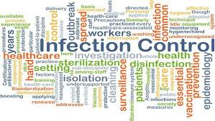
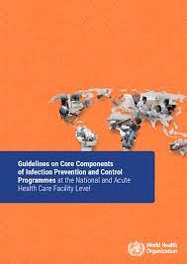

Gli infermieri che si occupano di infection control sono sottoposti ad aggiornamenti continui delle proprie conoscenze e competenze
LIFELONG LEARNING
Componente FONDAMENTALE :1
Componente FONDAMENTALE : 3
MA DOBBIAMO PARTIRE DA UNA BASE SOLIDA
Notes:
Le competenze sono una parte vitale del professionista che si occupa di Infection control sia come principiante che esperto o leader
Profili di competenza sono stati sviluppati da molti organismi internazionali e i Framework assomigliano tutti anche se l’applicazione varia in base al contesto di riferimento

Slide 10
A livello nazionale ci ha pensato ANIPIO

Slide 11
A partire dall’anno accademico 2014/2015 4 Università italiane in collaborazione con ANIPIO, hanno attivato il Master di I livello della durata di 1 anno in “Management del rischio infettivo correlato all’assistenza sanitaria”.
Università degli Studi di Parma,
Università Tor Vergata - Roma,
Università L. Vanvitelli - Napoli,
Università Magna Graecia di Catanzaro
Notes:
L’infermiere specialista nel rischio infettivo (Isri) è un infermiere con un profilo di competenze specialistiche che, a livello nazionale, opera quotidianamente sul campo con interventi di formazione degli operatori sanitari sulle buone pratiche per la prevenzione del rischio infettivo, l’informazione e l’educazione di pazienti, caregiver e operatori sanitari sulla corretta gestione di medicazioni di ferite, di dispositivi medici e sull’igiene della persona e in primis la buona pratica di igiene delle mani L’infermiere specialista controlla l’igiene degli ambienti e delle attrezzature sanitarie e collabora a indagini epidemiologiche in caso di Ica. L’Isri collabora nella sorveglianza epidemiologica delle Ica, conduce studi di ricerca e ha un ruolo importante nel controllo del fenomeno dell’antibioticoresistenza, tramite la corretta somministrazione dei farmaci, il rispetto dei protocolli di antibioticoprofilassi, l’educazione dei pazienti:

Slide 12
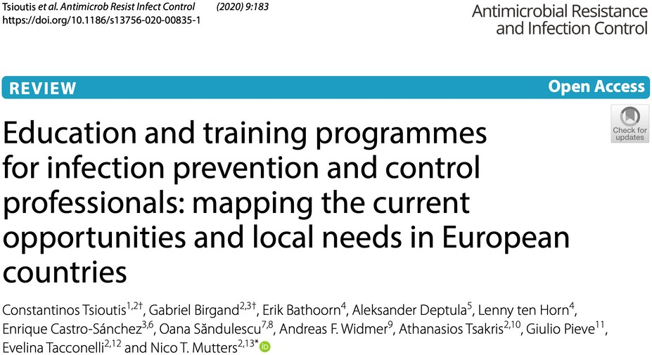
In Europa
Italia
Ann
Contributo di Anipio
Differenze di percorsi formativi (Contenuti e metodologia)…
Differenze nella valutazione e nel riconoscimento/accreditamento del ruolo.
2020
Notes:
Il nostro percorso formativo è stato riportato in questa pubblicazione Anipio ha garantito un contributo rispetto alla formazione dei aster in Italia

Slide 13

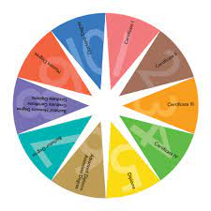
Una finestra sul mondo attuale…
deve essere un membro del personale infermieristico che ha completato un corso IPC IDONEO
2021
Ogni struttura residenziale di assistenza agli anziani deve nominare un'infermiera che sia la persona responsabile per la prevenzione e il controllo delle infezioni
concentrarsi sulla prevenzione e il controllo delle infezioni
essere specificato a livello di AQF8
essere erogato da un istituto di istruzione o formazione riconosciuto
avere una valutazione, o valutazioni, che facilitino il completamento con successo del corso
Notes:
Livelli AQF
I livelli AQF ei criteri dei livelli AQF sono un'indicazione della relativa complessità e/o profondità del raggiungimento e dell'autonomia richiesta per dimostrare tale risultato. Il livello 1 AQF ha la complessità più bassa e il livello 10 AQF ha la complessità più alta.

Slide 14
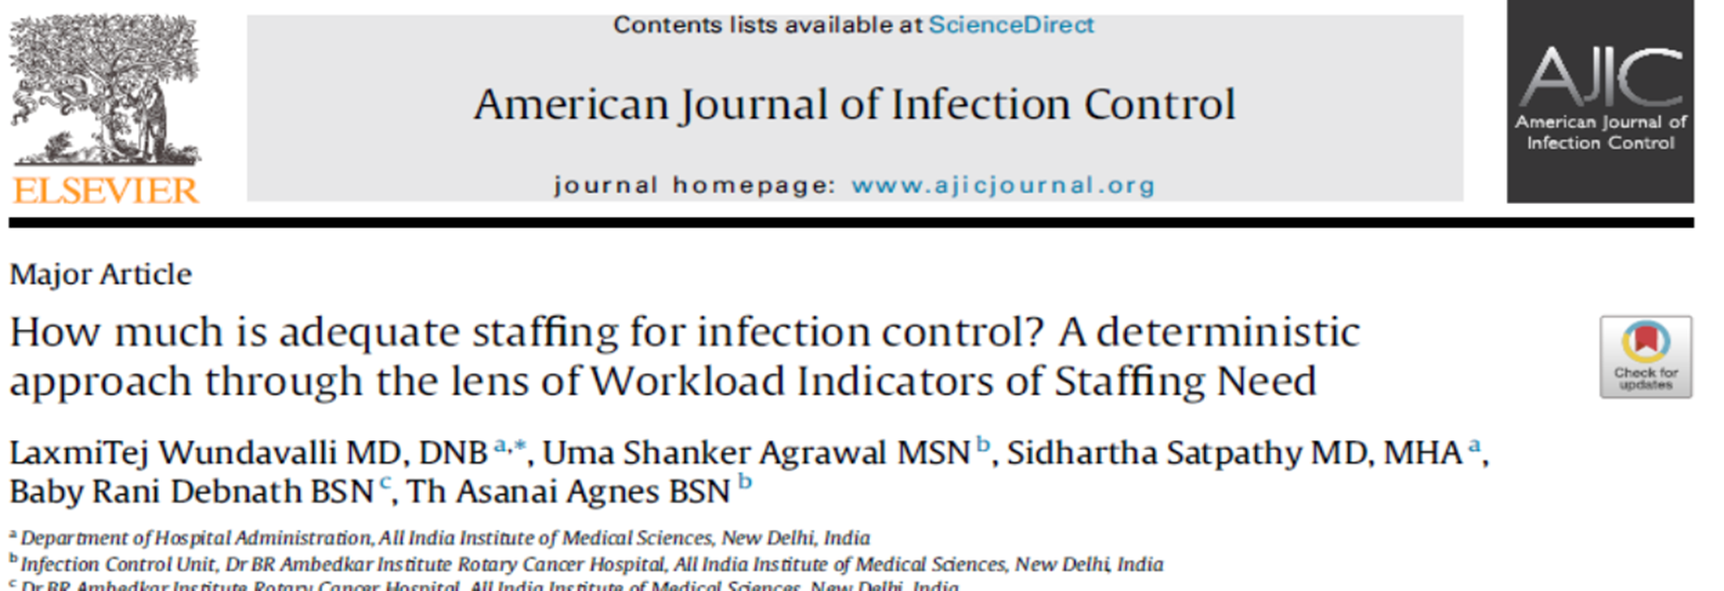
L’esempio della Corea
Per essere classificato ospedale di Grado 1
N. 1 ICN a tempo pieno ogni 150 P.L.
N. 1 ICN ogni 500 infermieri di clinica
ICN deve possedere certificazione ICAPN
ICN deve avere + di 3 anni di esperienza in un ufficio IC
I medici hanno un rapporto di 1 ogni 300 posti letto
Condizioni per ottenere finanziamento prevenzione e controllo delle infezioni
Per essere classificato ospedale di Grado 2
N. 1 ICN a tempo pieno : 1-200 P.L.
N. 1 ICN ogni 600 infermieri di clinica
ICN deve possedere certificazione ICAPN
ICN deve avere + di 3 anni di esperienza in un ufficio IC
I medici hanno un rapporto di 1 ogni 300 posti letto
Notes:
In Italia, lo stato dei professionisti
della prevenzione e del controllo
delle infezioni, migliorerà
dopo la pandemia COVID-19

Slide 15



APPROVA
come requisito fondamentale per la posizione di Infection Prevention and Control Professional (ICP) il raggiungimento e il mantenimento della certificazione
POLITICA DI INTEGRITÀ ACCADEMICA
CERTIFICAZIONE dei corsi organizzati dalle VARIE UNIVERSITA’
La certificazione significa che è stato raggiunto e mantenuto il corpo specializzato di conoscenze necessarie per l'esecuzione competente delle attuali pratiche di prevenzione e controllo delle infezioni

Slide 16
Evoluzione del ruolo dell’ISRI
I bisogni e i problemi delle ICA dell’ Antibioticoresistenza ed infection control sono cambiati nel tempo
la necessità di adeguare la formazione la ricerca ed il ruolo dei professionisti che si occupano dell’infection control diventa fondamental
Anipio ha come obiettivo prioritario l’aggiornamento del ruolo degli ISRI e degli infermieri di clinica nell’infection control
La pandemia ha evidenziato le criticità del governo dell’infection control a livello nazionale
a partire dall’ABC…purtroppo
Porto l’esempio delle criticità con le quali ci siamo confrontati rispetto alle precauzioni standard e specifiche e l’utilizzo dei DPI .
Notes:
Nell’ultimo decennio l’isri si è dovuta confontare con una miriade di cambiamenti
Il ruolo dei professionisti che si occupano di infection control sta evolvendo in modo vertiginoso
Testimone la Pandemia di Covid 19 che ha trovato tutti impreparati (in parte anche gli ISRI)
Abbiamo pagato sulla nostra pelle il vissuto quotidiano e da qui al futuro bisognerà rispondere ancora più frequentemente alle minacce infettive dei nostri tempi. (Antibioticoresistenza)

Slide 17
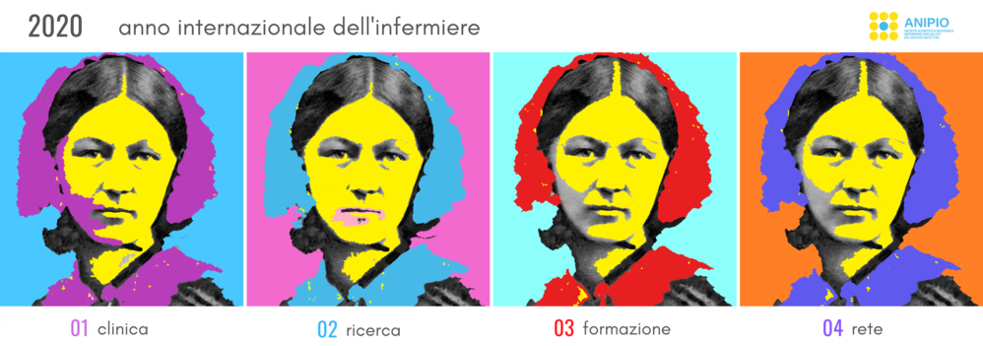
Lavoriamo per essere questo. Attenti a :

Slide 18
Uno sguardo al futuro

Slide 19
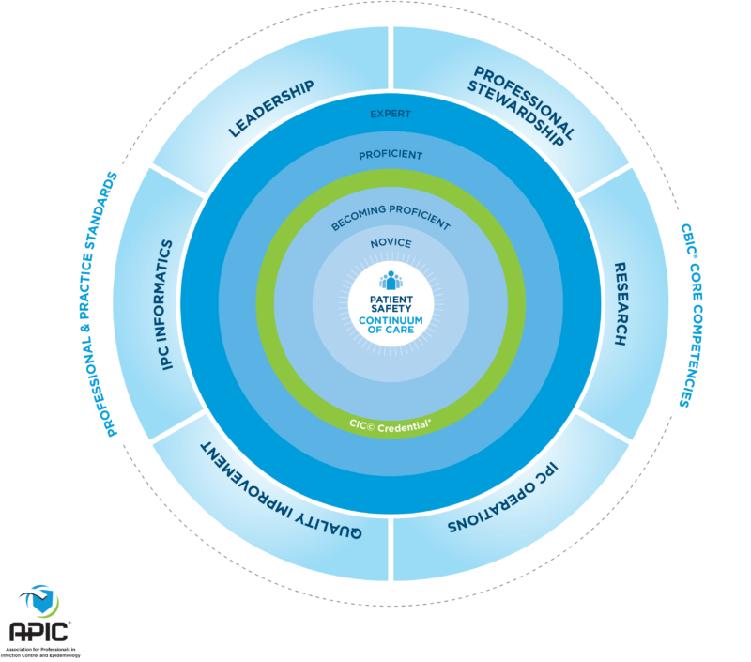
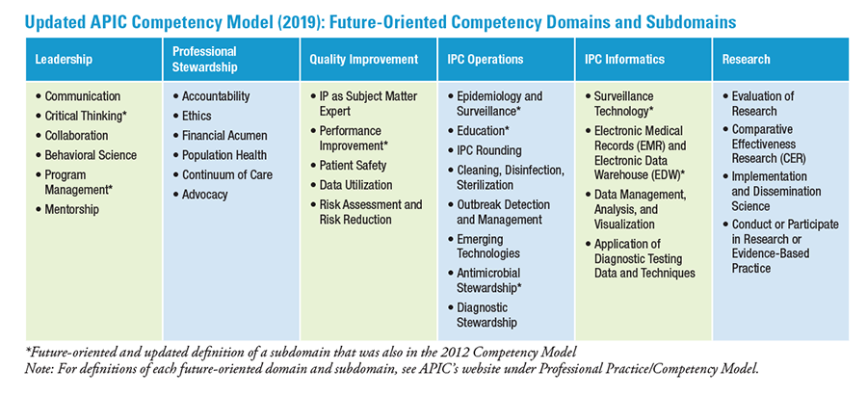
La prevenzione delle infezioni è un campo in continua evoluzione siamo pronti per il futuro
Advancing the profession: An updated future-oriented competency model for professional developmentJ
jUNE 6, 2019
Notes:
Aggiornamento delle competenze un modello di competenza aggiornato e orientato al futuro per lo sviluppo professionale nella prevenzione e nel controllo delle infezioni
Sei domini orientati verso il futuro

Slide 20
Stewardship Professionale
Populations health
Steward:
Colui che dirige, supervisiona o gestisce qualcosa;
gestione attenta e responsabile di qualcosa affidato alle proprie cure.
Stewardship dell’infection control
Accountability
S
Ethics
Professional
Stewardship
Advocacy
Financial acumen
Continum of care

Slide 21
Leadership nell’infection control
Management
Comunication
Mentorship
Leadership
Collaboration
Beavioral Science
Critical Thinking

Slide 22
E tanto altro ancora…
Intelligenza artificiale
Risk Assesment
Nuove Tecnologie

Slide 23
Prospettive future
Aggiornamento delle core competence e del curriculum formativo
Confronto dei percorsi formativi con altri paesi Europei
Metodologie e strumenti didattici innovativi
Master di 1° e 2 livello ( multidisciplinare)

Slide 24
grazie a tutti

